Slide 1
＜令和４年度「知財×金融」シンポジウム＞
取引先の「強み」を生かす伴走型支援へ
基調講演 説明資料
２０２２年１０月６日
内閣官房 デジタル田園都市国家構想実現会議事務局（兼内閣府地方創生推進室）
（旧名称：まち・ひと・しごと創生本部事務局 ※本年1/1付けで衣替えしました）
企画官 笹尾 一洋（2019年７月より現職、金融庁(前任:銀行第2課)より出向）

Slide 2
＜目次＞
１． はじめに、政策背景等
２．「知財を活かす活動」を通じたソリューション提供
３． 「デジタル人材地域還流戦略パッケージ」
４．先導的人材マッチング事業
５．プロフェッショナル人材事業
（参考資料）
２
14
18
23
31
41

Slide 3
はじめに
何のために、「ビジネス評価書」を作っていますか？（自行庫の「事業性評価」への取組みとの関連付けがされていますか？）作成に対して、取引先が事業等を説明する時間的コストを意識したことがありますか？
金融機関は、サービス業（第3次産業）であることを意識したことがありますか？サービス業であるなら、当該企業の経営課題解決の糸口を見つけるなど、何か気づきを得てもらったり、サービス（ソリューション）を提供するなど、取引先企業への伴走型支援をした方がいいと思いませんか？
金融機関ができるソリューションって何ですか？それは、取引先企業に対して、中長期的・継続的な寄与として、企業経営に役立っていると思いますか？
（管轄地域の）無借金企業は、取引先だという認識がありますか？

Slide 4
１．
政策背景等
・なぜ、「人材マッチング」が必要なのか
・なぜ、それを地域金融機関が支援するのか
・コロナ禍をうけてその必要性はどうか

Slide 5
中小企業の課題例
＜ＩＴへの取組み状況＞
＜中小企業経営者の事業承継＞
［2025年全体：約381万人］
70歳以上
(245万人)
127万人
（後継者未定）
(出典）中小企業基盤整備機構 「ＩＴに関するアンケート調査報告書」 平成30年
(出典）中小企業庁
＜コロナの影響＞
＜現在と今後のコロナ禍対策＞
(出典）中小企業基盤整備機構 「新型コロナウイルス感染症の中小・小規模企業影響調査」 令和２年7月
(出典）中小企業基盤整備機構 「新型コロナウイルス感染症の中小・小規模企業影響調査」 令和２年7月

Slide 6
DX推進に関する企業の意識調査①
DXに取り組む企業は15.7％と7社に1社にとどまる
DXへの理解と取り組み
出典：帝国データバンク（2022年1月19日）

Slide 7
DX推進に関する企業の意識調査②
オンライン会議やテレワークの導入など、DXの初期段階の取り組みは多くの企業で実施
DXに取り組む企業が現在取り組んでいる内容（複数回答）
出典：帝国データバンク（2022年1月19日）

Slide 8
DX推進に関する企業の意識調査③
DXに取り組む上での課題（複数回答）
半数の企業で人材やスキル・ノウハウの不足がDX推進の課題に！
出典：帝国データバンク（2022年1月19日）

Slide 9
中小企業を取り巻く現状と課題を整理すると…
「攻めの経営」を展開したい！
「withコロナ、afterコロナ時代に対応した事業モデルに改革したい！」
「これから事業を拡大するに当たって、業務プロセスを見直さないと！」
「海外にも販路を拡大させたい！」
「ICT,AIを導入し、生産性を向上させたい！」
・ こうした課題の克服・解決は、企業の今後の成長に関わる経営事項
・ しかし、従来の延長線上にはなく、社内に知見・経験が存在しない
一方…
オーナー経営者は、日々たくさんやることがあり、孤軍奮闘
人材を育成しようにも、社内教育の余裕もない。後継者もいない
成長戦略（今後の「稼ぎ方」）を整理・明確化できない（整理する余裕もなかなかない）
経営課題を整理・成長戦略を描きつつ、これを解決・実行する力・ノウハウをもった経営・専門人材が必要
【 外部人材（ハイクラス）＋地域金融機関・プロ人材拠点 】
8

Slide 10
金融機関ならではの「伴走型人材支援」
金融機関の提供する「伴走型人材支援」のフロー
課題解決・生産性向上
経営課題 の
整理
解決策の
検討
人材要件
定義
人材
サーチ
マッチング(役割/職位/給与)
入社前
フォロー
入社後フォロー
一般的な人材紹介業の範囲
金融機関に期待される範囲
人材事業に先行的に取り組む金融機関が目指している範囲
元来の金融機関の役割（事業性評価・伴走型支援）と重なる

Slide 11
金融機関「ならでは」の人材紹介（＝優位性）
地域企業に必要な人材紹介は、
事業性評価と一体となった「伴走支援型」
▸従来の人材紹介業のモデルでは効果は限定的
<以下は地域金融機関ならではの人材紹介事業>
①地域金融機関は、当該企業の財務状況等を正確に理解できている
※財務、非財務も含めた経営課題把握のための「事業性評価」の実践ができているか
②地域金融機関は、当該企業のキーマンとの接点を有している
※企業から悩みを相談される「心理的安全性」が確保されているか
③地域金融機関は、当該企業へ寄り添った定着支援を実行できる
環境を有している
Notes:
スライド通り＆ポジティブメッセージを添えてクローズ

Slide 12
（参考） 人材紹介業務のノウハウ・体制強化に向けて（イメージ）
両手型/自行型
＜幹部人材中心＞
③自走フェーズ
量：多 質：高
①立ち上げフェーズ
量：少～中 質：低～中
②拡大フェーズ
量：中～多 質：中～高
両手型/自行型
片手型
片手型
両手型/自行型
片手型
（コンソーシアム）
顧問型
顧問型
副業・兼業型
顧問型
副業・兼業型
副業・兼業型
初年度
２年目
３年目

Slide 13
新型コロナウィルス禍の環境下での地域金融機関における人材ビジネスの可能性（考察）
〇現状
R2/5/18・22
内閣官房HP公表
・4月16日の緊急事態宣言発令により、外出・移動の自粛が求められる中、5月30日までの緊急事態宣言の延長が決定。
・まずは感染拡大阻止が最優先事項であり、経済活動停滞への影響が大きい中、企業は、国の資金繰り支援策をはじめ、先ずは自社の資金繰りを優先して対処。
・結果として、正規雇用の経営人材採用について延期とする動きが表れ始めている（経営人材採用に対してオファーを出していた企業が一旦求人をストップしている）
〇対処の方向性（案）
・企業としては、まずは短期的な資金繰り課題への対応、そして中長期的な課題に対する対処はまずは先送りとする動きが大半であり、長期的に人件費コストを増加させるような
常勤雇用の経営人材の外部からの採用は、現時点ではストップという判断は、ある意味経営のセオリー通りの判断ともいえる。
・しかしながら、資金繰り支援の緊急融資は、いずれ返済義務を伴うものであり、一定期間の返済猶予はありうるが、中長期的には、自らの業績改善等をもって返済財源を捻出し、
その対応（返済）が必要となる。そのため、この期間（据置期間)に、（結果が出るのには時間が必要な）企業内変革を含め、収益体質の強化、事業変革も同時に行う必要。
・また、こうした環境下でも人材不足に悩み、人材を欲しがっている企業はあり、優秀な人材が（プロフェッショナル人材の）転職マーケットに出つつあるこうした時期だからこそ、
ピンチをチャンスと捉え、有能な人材を獲得できる絶好の機会と捉えている競争力のある企業も一部に存在。
⇒リーマンショック・東日本大震災時には提供できるソリューションではなかったが、2018年の金融庁による監督指針改正により、人材紹介業務を開始する金融機関が増えており、
企業課題解決支援の１手法である人材紹介業務（ヒト）を本業の融資相談業務（カネ）と一体として提供し、総合的な取引先企業支援を行うことが効果的ではないか。
と
〇融資と同時に考えるべき外部人材導入の有効性
新型コロナウィルス感染症特別貸付(例：日本政策金融公庫 中小企業事業）
融資 |  |  |  | ５年 |  |  |  |  |  |  |  |  |  | 完済
ご利用いただける方 | 新型コロナウイルス感染症の影響を受け、次のいずれにも当てはまる方 最近1ヵ月の売上高が前年または前々年同期に比し5％以上減少していることまたはこれと同様の状況にあること^{(注1)} 中長期的にみて、業況が回復し、かつ、発展することが見込まれること
資金のお使いみち | 新型コロナウイルス感染症の影響に伴う社会的要因等により必要とする設備資金および長期運転資金
融資限度額 | 直接貸付 3億円（別枠）
利率（年） | 基準利率 ただし、1億円を限度として融資後3年目までは基準利率-0.9％^{(注2)}、4年目以降は基準利率 「実質無利子化」については別途説明
ご返済期間 | 設備資金 20年以内（うち据置期間5年以内） 運転資金 15年以内（うち据置期間5年以内）
担保等 | 無担保 5年経過ごと金利見直し制度を選択できます
据置期間(最長５年）
元 利 金 返 済
据置期間に対する企業側へのアクション
①「据置期間中に何をすべきか」という問題意識・課題の共有
②経営人材の招聘(雇用)による経営体質、組織力の強化
③課題解決人材(副業・兼業人材等)を活用した組織の変革・イノベーション
つまり、
融資に合わせて、据置期間中の企業行動を視野に入れた、外部人材の早期導入による企業の成長、生産性向上を図っていくことをソリューションとして提案することは、
返済財源捻出のストーリー（事業計画）の蓋然性を高めることにもなりうるため、
将来（据置期間経過後）の返済可能性も高まり、融資相談・判断時に合わせて検討することが、より効果的かつ迅速に取引先企業への資金提供を図ることにもなりうるのではないか。
金融機関自ら人材紹介というソリューションを提案できるようになり、（融資先の収益体質の強化等を進める期間としての）据置期間の設定は、業績回復・返済見通しを高めることに有効か。なお。「５年」が極端に長いとすれば、改善効果（→返済財源捻出）を早期に実現するには、より早期の導入が必要か。
出所)日本政策金融公庫HP

Slide 14
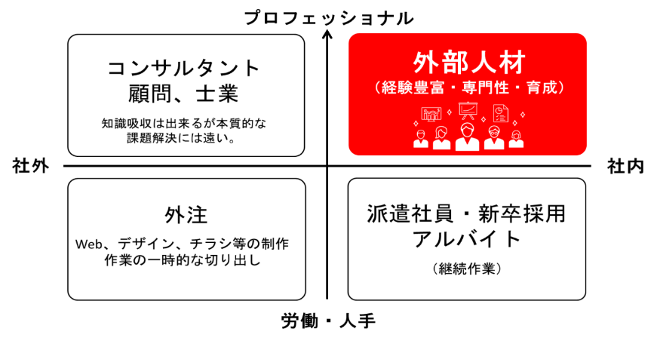
加えて、以下のような観点も参考に、地元企業の生産性向上・成長による地域経済回復を目指し、
金融仲介機能の一層の発揮の一環として、人材ビジネスのより効果的な活用を図られたい。
〇外部人材（副業、兼業人材）活用という選択肢
概要：現在の経済停滞期に低コストでしかもスポット的に活用できる副業、兼業人材を活用し、
収益体質の強化、事業変革につなげていくものである。
活用のメリット ※①～④が活用企業側の視点
① 副業、兼業人材は、計画を立てるだけでなく、実際に当該企業に入って、自ら手を動かしてくれる。
② 先行き不透明な環境下で、常勤雇用(固定費)ではなく、変動費で対応できる。
③ 停滞期に体制構築を行うことで、停滞期からの回復期に業績回復につなげる準備を固定費増加のリスク
を負うことなく、着実に進めることができる。
④ 通常、採用が困難なハイスペック人材の活用ができる。
⑤ 副業、兼業人材側も、テレワークの中、応募しやすい環境にある。
⑥ 副業、兼業人材側も、首都圏在住であれば、再度地方を見つめ直す社会環境下にある（＝関係人口の創出・拡大）。
〇地域内の新たな企業群（無借金企業等）との関係構築
〇企業の財務状況に応じた人材紹介ビジネスの整理
趣旨： (実質)無借金企業等であっても、現在の経済環境下では、業績回復のための方策の一つとして外部人材導入の検討に関心を示す可能性もあり、地域経済全体としての回復のためにも、取引関係の希薄な無借金企業等との関係構築を進める契機となるか。
趣旨：金融機関として人材紹介業を行う前提として、企業の業況に応じた対応により、
融資を背景とした優越的地位の濫用につながらない配慮が同時に求められる。
企業格付けごとの対応整理
状 況 | 地 域 金 融 機 関 | 無 借 金 企 業 等
融資 (カネ) | コロナ緊急融資、特別融資でアプローチ 融資は出しやすい環境 | 従前比手元資金潤沢ではなく先行き不安 無借金の財務体質にプライド →なかなか成立しにくい
人材 (ヒト） | 大企業のリストラ、コロナ下でのテレワークの浸透により、経営人材、副業兼業人材ともに優秀な人材が流動化し紹介しやすい環境 自粛生活で時間ができたことで、自分の将来を考える機会が生まれ、転職市場に登録者が増加 | 外部人材導入により、自社の技術力や強みに磨きをかけ成長するチャンス 外部人材も優秀な人材を採用しやすい →企業成長のソリューションとして外部人材導入
企業格付け | 想定される対応（例）
正常先 | 経済環境は低迷し不透明ではあるが、現状体力は有しており、常勤雇用の経営人材採用についてもそのスタンスは延期までは至っていないケースもある。経済環境の趨勢をみながら、競争力のある企業には積極的に提案できるか。
要注意先 | まずは資金繰り対応優先。長期的なコスト増加となる常勤雇用の経営人材採用については、一旦ストップし、状況静観。但し、緊急融資等を活用し資金繰り対応することから、停滞期脱却後のV字回復が求められている。そのため、変動費として副業、兼業人材を活用した体質改善が有効か。
破綻懸念先 (中でも経営再建先） | 人材仲介ビジネスが優越的地位の濫用につながらない配慮が必要。この場合、通常、銀行本体によるハンズオンで対応。仮に経営人材を外部から招聘し繋ぐのであれば、人材仲介機能としては公平性を兼ね備えたプロフェッショナル人材拠点の活用も一考か。
①融資以外の成長へのソリューション(外部人材）紹介により、無借金企業等が
金融機関と会話を開始する契機となる
②融資がなくとも金融機関から企業成長へ貢献するソリューションとしての提案
③人材ビジネスを契機とした関係構築により、融資を含めた総合取引を拡大
人材ビジネスを契機として、無借金企業等に新たな成長のソリューションを提供することにより、地域経済全体の回復にとっては必要な未取引企業への支援も可能となるか。
対応整理の留意点
一つの目線として、企業格付けで分類しているが、全ての企業がこの枠組みで整理できるわけではなく、個々の取引先企業の置かれた状況等に応じて、あくまで考え方の参考例としての理解にとどめることが有効。

Slide 15
２．
「知財を活かす活動」を通じた
ソリューション提供

Slide 16
地域金融機関にとっての「知財を活かす活動」の役割
➢地域企業の経営課題の解決には、地域金融機関の強みである「取引先に対する細やかな目利き」を未来志向で実践すること、それらの目利きから見えた経営課題に対して、「コンサルティング機能」等を通じて、様々なソリューションを提供していくことが必要。
➢その中で「知財」は、 「強みを生かす」「リスクに備える」という視点での共通言語として、金融機関内における融資・事業性評価等の機能とコンサルティング機能を、橋渡しする役割が期待される
地域金融機関
融資・事業性評価等の機能
地域金融機関
ソリューション・コンサル機能
取引先
中小企業の強みである
技術・ブランド・ノウハウ等
（知財）の情報
「情報はあるが、活かせてない」
経営課題に刺さる
ソリューションの提供
例：「企業が持つ強みを生かす
技術者の派遣」
経営
課題
解決
知財を共通言語
とした橋渡し
地域金融機関にとっての「知財を活かす活動」の役割
取引先の技術・ブランド・ノウハウを知る：利益源泉は確かか、新たな成長の種はあるのか？etc…
地域金融機関のソリューションと掛け合わせた、「強みを生かす」「リスクに備える」のコンサル提案

Slide 17

「知財を活かす活動」がソリューション提供に繋がった過去の事例
取引先企業が有する背景・課題
金融機関による「知財」を軸とした分析
建設会社A社は、自ら施工会社として受注・施工するだけでなく、パートナー企業に技術供与を行うビジネスを展開し、県内を中心に事業を営んできた。
そんなA社では、事業の全国拡大を検討するようになった。
しかし、独自工法が競合の工法と比較してどんな強みがあるのか、また、全国展開に向けて何が課題なのか漠然と理解はしているものの系統だった整理ができておらず、打ち手を絞り込むことができずに悩んでいた。
市場の分析に強い専門家がA社工法と競合する工法を洗い出し、強みや市場での採用状況等を比較のうえ整理。
その結果、A社工法は他社工法と比較して技術的な優位性がありシェア拡大のポテンシャルはあることが判明
一方、営業力や施工キャパシティがネックとなって事業を拡大できていないことがわかった。
金融機関によるソリューション提供
金融機関は、A社の全国展開のポテンシャルを理解しつつ、喫緊の課題はパートナー企業開拓であると認識
これを踏まえ、金融機関が提携している営業支援エージェントをA社に紹介。A社では今後、当該エージェントと連携し、パートナー企業を全国規模で開拓
効く支援がわかった！
専門家派遣
営業支援
エージェントのマッチング
商談会
補助金
金融機関担当者
知財金融事業パンフレット P6 「大光銀行 × 建築業界企業 × 市場の分析に強い専門家 × 中小企業診断士」様事例より作成
https://chizai-kinyu.go.jp/cms/wp-content/uploads/shokai.pdf
16

Slide 18
「知財を活かす活動」が『人材』ソリューション提供に繋がるパターン
➢「知財金融」をきっかけとした活動を、金融機関のソリューション等に繋げていくことがポイント。
➢以下では、2018年３月の監督指針改正で始まった『人材紹介』のパターンを紹介。
取引先企業が有する背景・課題
金融機関による「知財」を軸とした分析
自動車部品メーカーのA社は、独自の技術を用いた自動車向け製品を県内の大手メーカーを中心に展開中である
A社では、事業の多角展開を検討するようになった。主に自動車部品の展開先として「航空宇宙分野」などでポテンシャルがあることを把握
しかし、独自技術が競合と比較してどんな強みがあるのか、また、事業開発に向けて何が課題なのか整理ができておらず、打ち手を絞り込むことができずに悩んでいた。
金融機関では、同社技術のポテンシャルを把握した上、知財に加えて、市場の分析に強い専門家と連携。
専門家が、A社技術の類似・競合する技術を洗い出し、それらが「どのような用途で使われているのか」「どのような開発課題があるのか」等を洗い出した
その結果、A社技術は「ドローン分野」で活用できると分かったが、当該分野の知見や販売先等へのネットワークが課題となった
金融機関によるソリューション提供
金融機関は、ドローン分野への進出にあたり、当該分野の知見を持ち、かつ、ネットワークをもつ人材が必要不可欠と考えた。
これを踏まえ、金融機関は首都圏等においてドローン分野に携わる元大手メーカーの人材を企業に紹介・マッチング。事業開発を加速化することができた。
どういうソリューションを提供できるのかなー？補助金紹介、専門家派遣などもあるけど、、、いずれも短期的であり、中長期的な伴走支援には難しいな～、、、
ドローン分野の
人材マッチングの支援
金融機関担当者
17

Slide 19
３．
デジタル人材地域還流戦略パッケージ

Slide 20
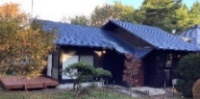
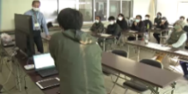

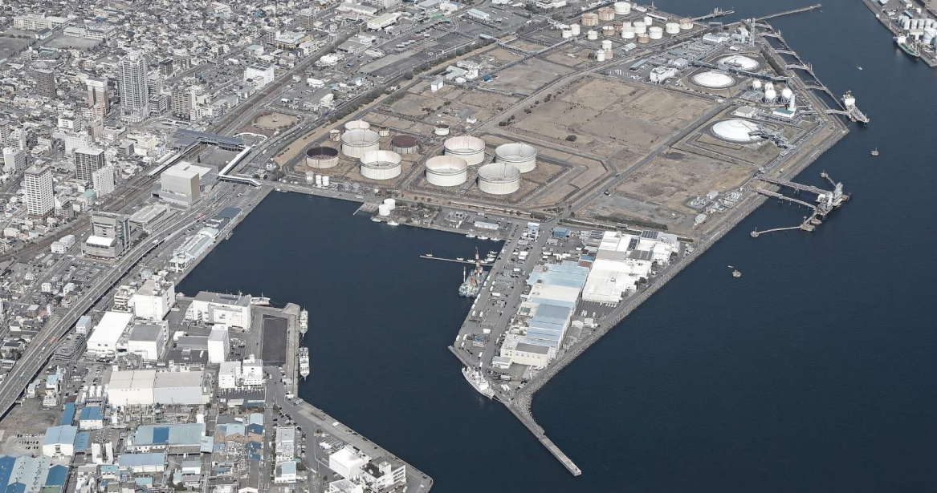
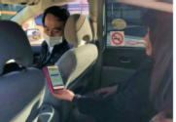
デジタル田園都市国家構想基本方針の全体像
【基本的な考え方～「全国どこでも誰もが便利で快適に暮らせる社会」を目指して～】
デジタルは地方の社会課題を解決するための鍵であり、新しい価値を生み出す源泉。今こそデジタル田園都市国家構想の旗を掲げ、デジタルインフラを急速に整備し、官民双方で地方におけるデジタルトランスフォーメーション（DX）を積極的に推進。
デジタル田園都市国家構想は「新しい資本主義」の重要な柱の一つ。地方の社会課題を成長のエンジンへと転換し、持続可能な経済社会の実現や新たな成長を目指す。
構想の実現により、地方における仕事や暮らしの向上に資する新たなサービスの創出、持続可能性の向上、Well-beingの実現等を通じて、デジタル化の恩恵を国民や事業者が享受できる社会、いわば「全国どこでも誰もが便利で快適に暮らせる社会」を目指す。これにより、東京圏への一極集中の是正を図り、地方から全国へとボトムアップの成長を推進する。
国は、基本方針を通じて、構想が目指すべき中長期的な方向性を提示し、地方の取組を支援。特に、データ連携基盤の構築など国が主導して進める環境整備に積極的に取り組む。地方は、自らが目指す社会の姿を描き、自主的・主体的に構想の実現に向けた取組を推進。
【取組方針】
デジタルの力を活用した地方の社会課題解決
（2024年度末までにデジタル実装に取り組む地方公共団体1000団体達成）
①地方に仕事をつくる
スタートアップ・エコシステムの確立、中小・中堅企業DX（キャッシュレス決済、シェアリングエコノミー等）、スマート農林水産業、
観光DX、地方大学を核としたイノベーション創出等
②人の流れをつくる
「転職なき移住」の推進（2024年度末までにサテライトオフィス等を地方公共団体1000団体に設置）、オンライン関係人口の創出・
拡大、二地域居住等の推進、サテライトキャンパス等
③結婚・出産・子育ての希望をかなえる
母子オンライン相談、母子健康手帳アプリ、子どもの見守り支援等
④魅力的な地域をつくる
GIGAスクール・遠隔教育（教育DX）、遠隔医療、ドローン物流、自動運転、MaaS、インフラ分野のDX、3D都市モデル整備・活用、
文化芸術DX、防災DX等
⑤地域の特色を活かした分野横断的な支援
デジタル田園都市国家構想交付金による支援、スマートシティ関連施策の支援（地域づくり・まちづくりを推進するハブとなる
経営人材を国内100地域に展開） 等
☆解決すべき地方の社会課題
・人口減少・少子高齢化
※出生率 1.45(2015年)→1.33(2020年)
※生産年齢人口 7,667万人(2016年)
→7,450万人(2021年)
・過疎化・東京圏への一極集中
※東京圏転入超過数 80,441人(2021年)
・地域産業の空洞化
※都道府県別労働生産性格差
最大1.5倍(2018年) 等
デジタル実装を通じて、
地域の社会課題解決・魅力向上の取組を、
より高度・効率的に推進
デジタル田園都市国家構想を支えるハード・ソフトのデジタル基盤整備
2030年度末までの5Gの人口カバー率99％達成、全国各地で十数か所の地方データセンター拠点を５年程度で整備、2027年度末までに光ファイバの世帯カバー率99.9％達成、
日本周回の海底ケーブル（デジタル田園都市スーパーハイウェイ）を2025年度末までに完成など、「デジタル田園都市国家インフラ整備計画」の実行等を通じてデジタル基盤整備を推進。
①デジタルインフラの整備 ②マイナンバーカードの普及促進・利活用拡大 ③データ連携基盤の構築
④ICTの活用による持続可能性と利便性の高い公共交通ネットワークの整備 ⑤エネルギーインフラのデジタル化
デジタル人材の育成・確保
デジタル推進人材について、2026年度末までに230万人育成。「デジタル人材地域還流戦略パッケージ」に基づき、人材の地域への還流を促進。
「女性デジタル人材育成プラン」に基づく取組を推進。
①デジタル人材育成プラットフォームの構築 ②職業訓練のデジタル分野の重点化 ③高等教育機関等におけるデジタル人材の育成 ④デジタル人材の地域への還流促進
誰一人取り残されないための取組
2022年度に２万人以上で「デジタル推進委員」の取組をスタートし、今後更なる拡大を図るなど、誰もがデジタルの恩恵を享受できる「取り残されない」デジタル社会を実現。
①デジタル推進委員の展開 ②デジタル共生社会の実現 ③経済的事情等に基づくデジタルデバイドの是正 ④利用者視点でのサービスデザイン体制の確立
⑤「誰一人取り残されない」社会の実現に資する活動の周知・横展開
（構想の実現に向けた地域ビジョンの提示） 地方の取組を促すため、構想を通じて実現する地域ビジョンを提示。
スマートシティ・スーパーシティ
「デジ活」中山間地域
産学官協創都市
SDGs未来都市
脱炭素先行地域
MaaS実装地域
【今後の進め方】
〇デジタル田園都市国家構想総合戦略（仮称）の策定（まち・ひと・しごと創生総合戦略の改訂）
・国は、2024年度までの地方創生の基本的方向を定めたまち・ひと・しごと創生総合戦略を抜本的に改訂し、構想の中長期的な基本的方向を提示するデジタル田園都市国家構想総合戦略(仮称)を策定。
・地方公共団体は、新たな状況下で目指すべき地域像を再構築し、地方版総合戦略を改訂し、具体的な取組を推進。国は、様々な施策を活用して地方の取組を支援。

Slide 21
デジタル人材地域還流戦略パッケージ （6/7閣議決定デジ田基本方針より抜粋）
地域へのデジタル人材等の還流と地域人材市場の育成、マッチングビジネスの早期市場化・自立化を図ることを目的に、『デジタル人材地域還流戦略パッケージ』を集中的に実施。
①［地域企業への人材マッチング支援］プロフェッショナル人材戦略拠点と、地域金融機関、株式会社地域経済活性
化支援機構が緊密に連携して行う取組を強化するとともに、スタートアップの実情を把握するベンチャー・キャピタルや
スタートアップ専門の職業紹介事業者等とも連携し人材マッチングを支援。
②［地方公共団体への人材派遣］地域課題解決において中核的な役割を担う地方公共団体に対するスキルの高い外部
人材の派遣を促進。
③［起業支援・移住支援等］デジタル等を活用した地域の社会的課題の解決を目指す起業等を支援。
① 地域企業への
人材マッチング支援
・ 46道府県が行うデジタル実装等にも資するプロ
フェッショナル人材のマッチング支援
（プロフェッショナル人材事業）
・ 地域金融機関等が行う経営幹部やデジタル人
材等のハイクラス人材のマッチング支援
（先導的人材マッチング事業）
地域
プロフェッショナル人材のマッチングで高いノウハウと実績を保有
地域への還流促進
スタートアップ
地域
企業
地方公共団体
地域の活性化
・取引先とのネットワークを有し地域企業の経営課題等に精通
・地域経済活性化支援機構に整備する大企業人材プラットフォームとも連携
② 地方公共団体への
人材派遣
・ 市町村のCIO補佐官等の
確保支援
・ デジタル専門人材派遣
・ DX地域活性化チーム派遣
事業 等
③ 起業支援・
移住支援等
・ 人材マッチング支援と
あわせ、地域における
スタートアップの創出・
成長を促す
・ デジタル人材等の地
方への移住を促進 等
都市部

Slide 22
デジタル田園都市国家構想基本方針 抄
第２章 デジタル田園都市国家構想の実現に向けた方向性
１．取組方針
（３）デジタル人材の育成・確保
④デジタル人材の地域への還流促進
デジタル田園都市国家構想の実現に向けては、デジタル人材の育成を行うとともに、育成した人材が都市部に偏在することのないよう、地方への人材還流を促進していくことが重要である。
具体的には、地域企業等において、デジタル人材の確保に向けた取組を進める必要がある。このため、地域企業の経営課題解決に必要なデジタル人材等のマッチング支援を強化していく。具体的には、プロフェッショナル人材のマッチングで高いノウハウと実績を有するプロフェッショナル人材戦略拠点と、取引先とのネットワークを有し地域企業の経営課題等に精通する地域金融機関、大企業の人材プラットフォームを整備する株式会社地域経済活性化支援機構（以下「REVIC」という。）が緊密に連携して行う取組を強化する。また、地方からデジタル実装を進めるためには、地域においてイノベーションを担うスタートアップにも人材が適切に供給される必要がある。こうした観点から、プロフェッショナル人材戦略拠点及び地域金融機関に加え、スタートアップの実情を把握するベンチャー・キャピタルやスタートアップ専門の職業紹介事業者等とも連携して人材マッチングを支援する。
さらに、デジタルを活用した地域の社会課題解決を実現するため、その中核的な役割を担う地方公共団体に対しても、高いスキルを有する外部人材の派遣が促進されるよう、民間事業者などとも連携しながら取組を推進する。
加えて、地方創生移住支援事業により、デジタル人材等の地方移住を支援するとともに、地方創生起業支援事業により、デジタル等を活用した地域の社会課題の解決を目指す起業等を支援する。
これらの取組を「デジタル人材地域還流戦略パッケージ」として期限を区切って集中的に実施し、地域へのデジタル人材等の還流、地域人材市場の育成及びマッチングビジネスの早期市場化・自立化を図る。

Slide 23
デジタル田園都市国家構想基本方針 抄
第３章 各分野の政策の推進
３.デジタル人材の育成・確保
（４）デジタル人材の地域への還流促進
①「デジタル人材地域還流戦略パッケージ」の推進
【具体的取組】
⒞地域企業のデジタル人材のマッチング支援
地域企業の成長・生産性向上を実現するため、地域企業の経営幹部や経営課題解決に必要な専門人材のマッチングを支援する「先導的人材マッチング事業」について、日常的に地域企業と関わり、その経営課題をよく理解する地域金融機関に加え、スタートアップ企業の実情を把握するベンチャー・キャピタルやスタートアップ専門の職業紹介事業者等の参画・連携を促進する。これにより、地域におけるイノベーション創出を後押しし、地方からのデジタル実装の加速化を図るとともに、経営幹部やデジタル人材などのハイレベル人材の地域への還流を目指す。
（内閣官房デジタル田園都市国家構想実現会議事務局、内閣府地方創生推進室）
地域企業におけるデジタル人材の確保に資するため、プロフェッショナル人材戦略拠点の体制強化支援や副業・兼業促進のための環境整備に取り組む。また、プロフェッショナル人材のマッチングで高いノウハウと実績を有するプロフェッショナル人材戦略拠点に対し、地域企業とネットワークを有する地域金融機関との連携強化を慫慂するとともに、ベンチャー・キャピタル等との協働を促進し、スタートアップを含む地域の幅広い企業の経営課題解決に必要なデジタル人材等のマッチングを支援する。こうした民間事業者との連携によるノウハウの共有・移転と外部人材を活用する企業の裾野拡大を通じて、地域へのデジタル人材等の還流と、地域人材市場の育成、マッチングビジネスの早期市場化・自立化を図る。
（内閣官房デジタル田園都市国家構想実現会議事務局、内閣府地方創生推進室）
REVICが行う「地域企業経営人材マッチング促進事業」による、大企業人材と地域企業をつなぐ人材プラットフォームの整備及び経営人材を確保した地域企業への補助等を通じ、転籍や副業・兼業、出向といった様々な形でのマッチングを推進するなど、地域金融機関の人材仲介機能の強化を図ることで、「先導的人材マッチング事業」や「プロフェッショナル人材戦略拠点」を通じた、地域企業の経営人材の確保を加速させ、地域企業によるデジタルを活用した成長・生産性向上の実現を目指す。【再掲】
（内閣官房デジタル田園都市国家構想実現会議事務局、内閣府地方創生推進室、金融庁監督局総務課人材マッチング推進室）

Slide 24
４．
先導的人材マッチング事業

Slide 25
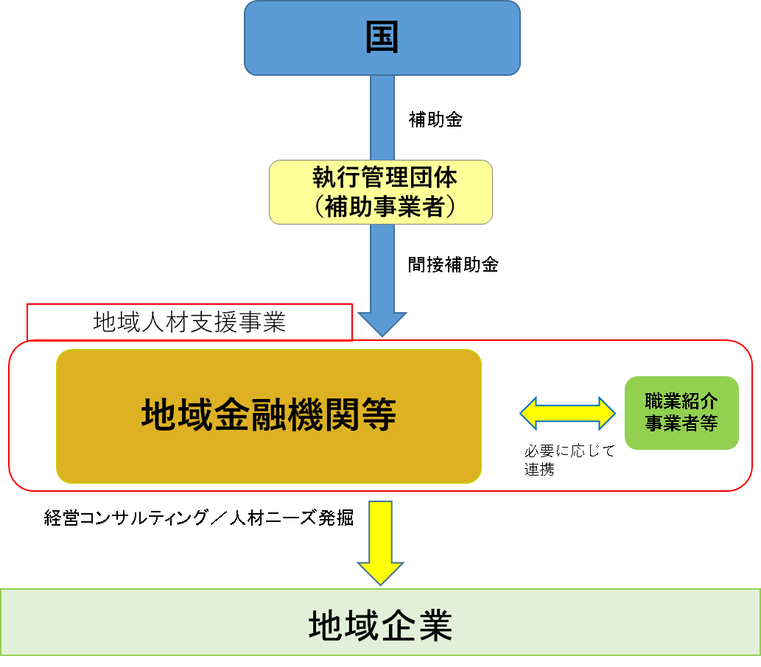
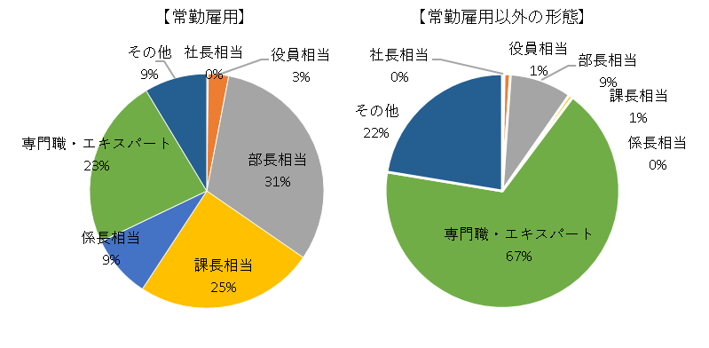
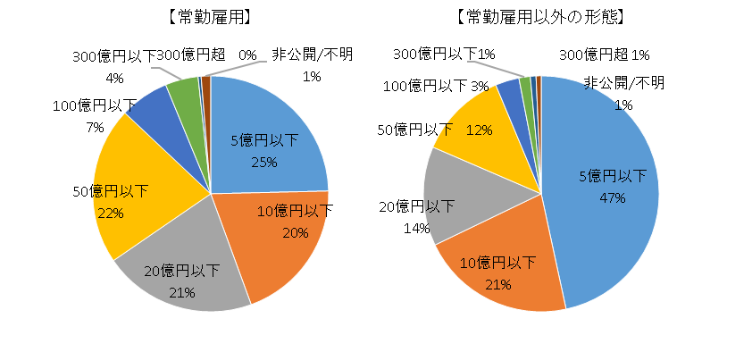
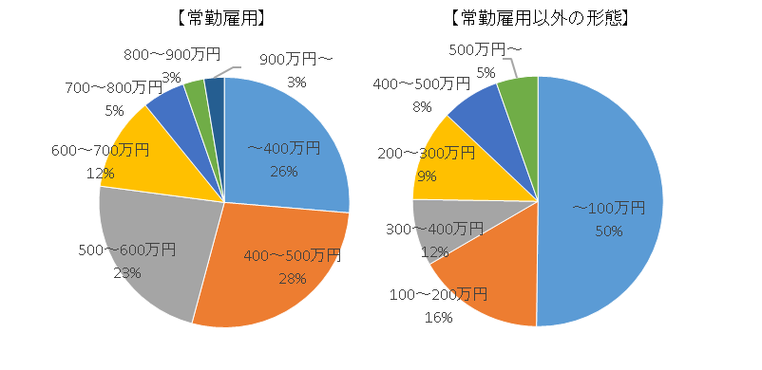
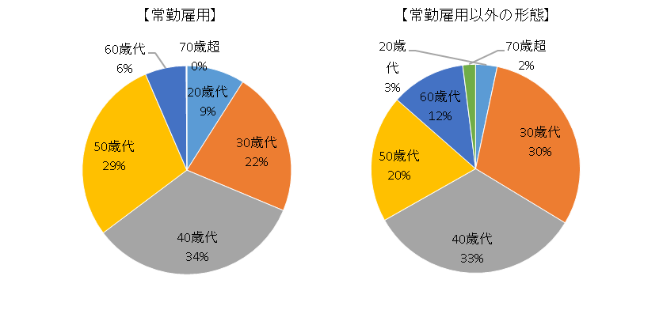
先導的人材マッチング事業
○ 令和２年度から事実上事業をスタート
〇 予算規模は２１億円（令和３年度補正。元年度補正・２年度補正はそれぞれ１０億円）
〇 地域企業の経営幹部やデジタル人材等のハイレベル人材ニーズの発掘強化により、地域企業の
成長・生産性向上の実現を目指す。
○ 地域金融機関等が、地域企業の経営課題や人材ニーズを調査・分析し、地域金融機関等が職業
紹介事業者等と連携して行う人材マッチング事業（地域人材支援事業）を支援する。
〇 具体的には、マッチングの成約時に、成果に連動してインセンティブ（補助金）を与える。
〇 日常的に地域企業と関わり、その経営課題を明らかにする主体として、地域金融機関などを想定。
概要
事業概要
実績 |  | ２年度 | ３年度 | ４年度（※） （4～7月） | 累計 （２年度～）
成約件数 |  | 658 | 1,622 | 786 | 3,066
 | うち常勤雇用 | 312 | 683 | 378 | 1,373
 | うち常勤雇用以外 | 346 | 939 | 408 | 1,693
〇マッチング人材のポスト
〇 人材受入企業の売上高規模
〇マッチング人材の年収
〇 マッチング人材の年齢層
※速報値。年度末に最終確定
（令和３年度末 累計実績）

Slide 26
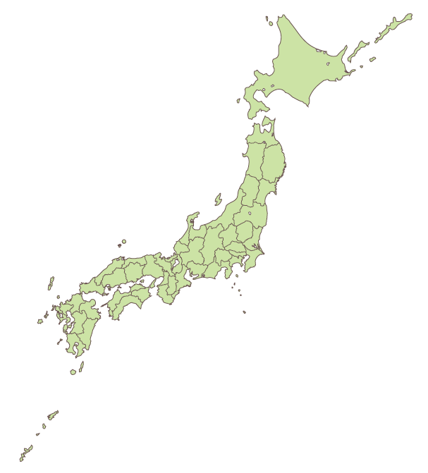
令和４年度先導的人材マッチング事業採択先一覧
【北海道地方】
・北洋銀行(北海道)
・旭川信用金庫(北海道)
第１次公募：93コンソーシアムを３月31日採択
第２次公募：７コンソーシアムを６月30日採択⇒計100コンソーシアム
※はFG等による共同申請
【東北地方】
・青森銀行
・みちのく銀行(青森)
・岩手銀行
・秋田銀行
・北都銀行(秋田)
・荘内銀行(山形)
・山形銀行
・七十七銀行(宮城)
・東邦銀行(福島)
・きらやか銀行(山形)
・北日本銀行(岩手)
・仙台銀行(宮城)
・福島銀行
黒：地方銀行等 59
橙：第二地方銀行 24
青：信用金庫・信用組合 23 計 106機関
【北陸地方】
・北陸銀行(富山)
・富山銀行
・北國銀行(石川)
・福井銀行※
・富山第一銀行
・福邦銀行※(福井)
【中国地方】
・鳥取銀行
・山陰合同銀行(鳥取・島根)
・中国銀行(岡山)
・広島銀行
・山口銀行※
・トマト銀行(岡山)
・もみじ銀行※(広島)
・玉島信用金庫(岡山)
・広島信用金庫
・呉信用金庫(広島)
【関東・甲信越地方】
・群馬銀行
・足利銀行(栃木)
・常陽銀行(茨城)
・筑波銀行(茨城)
・埼玉りそな銀行
・武蔵野銀行(埼玉)
・千葉銀行
・千葉興業銀行
・きらぼし銀行(東京)
・横浜銀行(神奈川)
・第四北越銀行(新潟)
・山梨中央銀行
・八十二銀行(長野)
・東和銀行(群馬)
・栃木銀行
・京葉銀行(千葉)
・大光銀行(新潟)
・長野銀行
・桐生信用金庫(群馬)
・アイオー信用金庫(群馬)
・しののめ信用金庫(群馬)
・亀有信用金庫他(東京)
・西武信用金庫(東京)
・三条信用金庫(新潟)
【東海地方】
・静岡銀行
・清水銀行(静岡)
・大垣共立銀行(岐阜)
・十六銀行(岐阜)
・三十三銀行(三重)
・百五銀行(三重)
・愛知銀行
・名古屋銀行（愛知）
・浜松磐田信用金庫(静岡)
・岐阜信用金庫
・東濃信用金庫(岐阜)
・豊川信用金庫(愛知)
・豊田信用金庫(愛知)
・碧海信用金庫(愛知)
・西尾信用金庫(愛知)
【九州・沖縄地方】
・福岡銀行※
・西日本シティ銀行※(福岡)
・北九州銀行※(福岡)
・佐賀銀行
・十八親和銀行※(長崎)
・肥後銀行(熊本)
・大分銀行
・宮崎銀行
・鹿児島銀行
・琉球銀行(沖縄)
・福岡中央銀行
・長崎銀行※
・熊本銀行※
・西海みずき信用組合(長崎)
【近畿地方】
・滋賀銀行
・京都銀行
・りそな銀行(大阪)
・関西みらい銀行(大阪)
・池田泉州銀行(大阪)
・南都銀行(奈良)
・紀陽銀行(和歌山)
・但馬銀行(兵庫)
・みなと銀行(兵庫)
・京都信用金庫
・大阪信用金庫
・北おおさか信用金庫
・尼崎信用金庫(兵庫)
【四国地方】
・阿波銀行(徳島)
・百十四銀行(香川)
・伊予銀行(愛媛)
・四国銀行(高知)
・徳島大正銀行
・香川銀行
・愛媛銀行
・高知銀行
・阿南信用金庫(徳島)
（注）亀有信用金庫は８つの信用金庫(新庄信用金庫、興能信用金庫、萩山口信用金庫、西中国信用金庫、東山口信用金庫、ひびき信用金庫、大牟田柳川信用金庫、たちばな信用金庫)との共同申請

Slide 27
〇 成約件数の推移 （R３ – R４年度比較）
(件)
単月
(件)
累計
■：今年度・雇用契約(フルタイム) ■：今年度・雇用契約(フルタイム)以外 ■ ：前年度・雇用契約(フルタイム) ■ ：前年度・雇用契約(フルタイム)以外
(令和４年７月現在)
「成約件数」は、補助金交付の対象となる自行型におけるハイレベル人材の成約件数
「雇用契約(フルタイム)以外」は、雇用契約(パートタイム)・業務委託契約(準委任型)・業務委託契約(請負型)を指す
前年度の「１月」は令和４年１月１日～令和４年１月24日を指す
「今年度」は、第１次公募で採択された93者と第２次公募で採択された７者のコンソーシアムによる実績
「前年度」は、第１次公募で採択された68者と第２次公募で採択された13者のコンソーシアムによる実績

Slide 28
〇 間接補助事業者の成約件数分布 （R2 - R3年度比較）
(者)
Ｒ３年度
８１者
０
Ｒ２年度
６０者
■：３年度・第１次 ■：３年度・第２次 ■ ：２年度・第１次 ■ ：２年度・第２次
(令和３年度最終実績)
「成約件数」は、補助金交付の対象となる自行型におけるハイレベル人材の成約件数
「２年度」は、２年度事業の補助対象期間終了時点(令和３年２月７日)における成約件数分布
「３年度・第１次」は68者、「３年度・第２次」は13者、 「２年度・第１次」は38者、「２年度・第２次」は22者のコンソーシアムによる実績

Slide 29
〇 マッチング人材の採用後ポスト （R3 – R4年度比較）
雇用契約(フルタイム)のマッチングは、「課長相当以上」の管理職層で約半数を占める
雇用契約(フルタイム)以外のマッチングは、「専門職・エキスパート」で約８割を占める
雇用契約(フルタイム)
【今年度=378、前年度=683】
雇用契約(フルタイム)以外
※雇用契約(パートタイム)・業務委託契約(準委任型)・業務委託契約(請負型)
【今年度=408、前年度=928】
(令和４年７月現在)
補助金交付の対象となる自行型におけるハイレベル人材の成約を基に算出

Slide 30
〇 マッチング人材の年齢層 （R3 – R4年度比較）
雇用契約(フルタイム)のマッチングは、「40歳代以上」が約６割を占める
雇用契約(フルタイム)以外のマッチングは、「30歳代、40歳代」が約６割を占める
雇用契約(フルタイム)
【今年度=377、前年度=683】
雇用契約(フルタイム)以外
※雇用契約(パートタイム)・業務委託契約(準委任型)・業務委託契約(請負型)
【今年度=408、前年度=928】
(令和４年７月現在)
補助金交付の対象となる自行型におけるハイレベル人材の成約を基に算出

Slide 31
〇 マッチング人材の平均年収/月収 （R3 – R4年度比較）
雇用契約(フルタイム)のマッチングは、「500万円超」が約４割を占める
雇用契約(フルタイム)以外のマッチングは、「20万超～30万円」が約４割を占める
雇用契約(フルタイム)
【今年度=378、前年度=683】
雇用契約(フルタイム)以外
※雇用契約(パートタイム)・業務委託契約(準委任型)・業務委託契約(請負型)
【今年度=408、前年度=858】
平均年収
今年度：493.6万円
(前年度：489.6万円)
平均月収
今年度：20.4万円
(前年度：22.7万円)
(令和４年７月現在)
補助金交付の対象となる自行型におけるハイレベル人材の成約を基に算出
雇用契約(フルタイム)以外の平均月収は、「理論年収÷契約期間」で算出

Slide 32
５．
プロフェッショナル人材事業

Slide 33
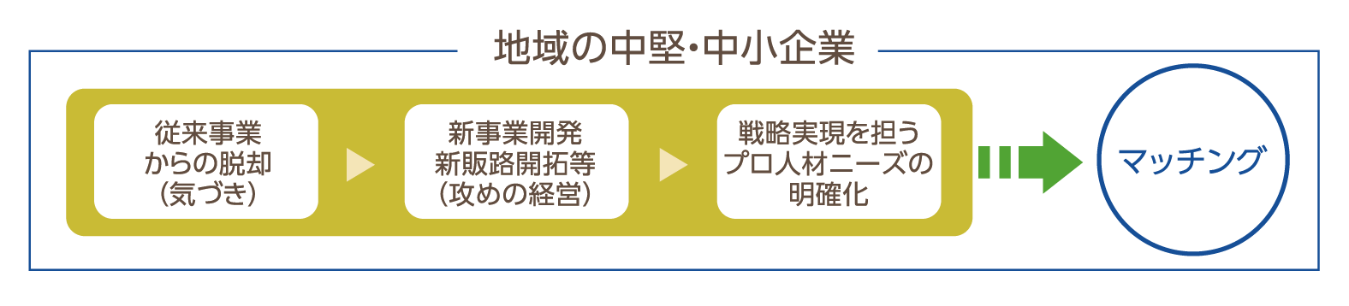

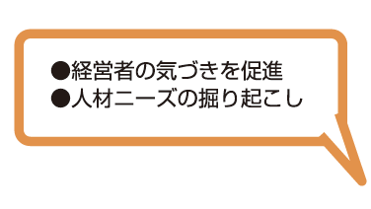

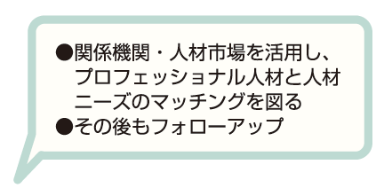






プロフェッショナル人材事業
４６道府県が「プロフェッショナル人材戦略拠点」を設置し、平成２８年１月から本格稼働。潜在成長力ある地域企業に対し、経営戦略の策定支援やデジタル実装にも資する人材等のプロフェッショナル人材の活用支援活動を行う。
各拠点は、地域企業の経営者を対象に、成長戦略や人材戦略への関心を高めるセミナー等の活動を展開しつつ、成長が期待される企業を個別に訪問。経営者に「攻めの経営」と新たな事業展開を促すとともに、企業の成長に必要なプロ人材ニーズを明確に切り出し、優良な雇用機会として人材市場に発信する。
地域金融機関や各種支援機関等とも、有望企業の発掘や成長戦略の策定などで積極的に連携。人材ビジネス事業者とも密接に連携しつつ、様々な形でプロ人材の還流実現に取り組む。
専門人材の常勤雇用だけでなく、東京圏などの都市部の大企業をはじめ、地域の幅広い企業に対し、副業・兼業を含めた多様な形態での人材マッチングを進める。

Slide 34
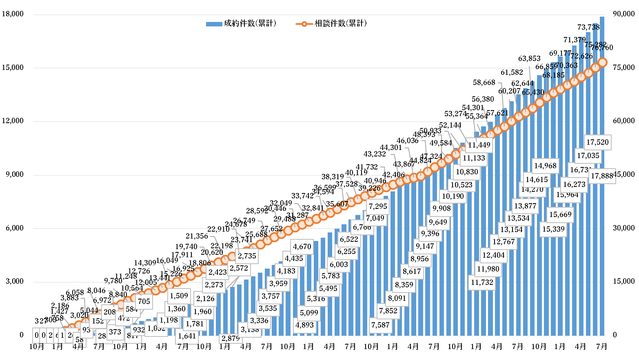
成約件数と相談件数の推移（累計）
(成約件数)
(相談件数)
平成27年
平成28年
平成29年
平成30年
平成31年(令和元年)
令和2年
令和３年
令和４年

Slide 35
〇 成約件数と相談件数の推移(年度別)
(件数)
平成27年度
平成28年度
平成29年度
平成30年度
令和元年度(平成31年度)
令和２年度
令和３年度
令和４年度
(４か月)
相談件数
2,186
10,540
10,184
10,832
10,125
12,513
14,999
5,381
成約件数
26
1,006
1,847
2,616
3,122
3,363
4,293
1,615
成約率
1.2％
9.5％
18.1％
24.2％
30.8％
26.9％
28.6％
30.0％
「成約率」は、「成約件数÷相談件数」
※ 但し、相談が年度をまたいで成約する場合もあることに留意
〇 プロ人材受入企業のリピート状況
１社当たりの
成約件数
リピート率
成約件数
17,884件
成約企業数
7,253社
2.5件／社
うち
リピート企業数
3,185社
43.9%

Slide 36
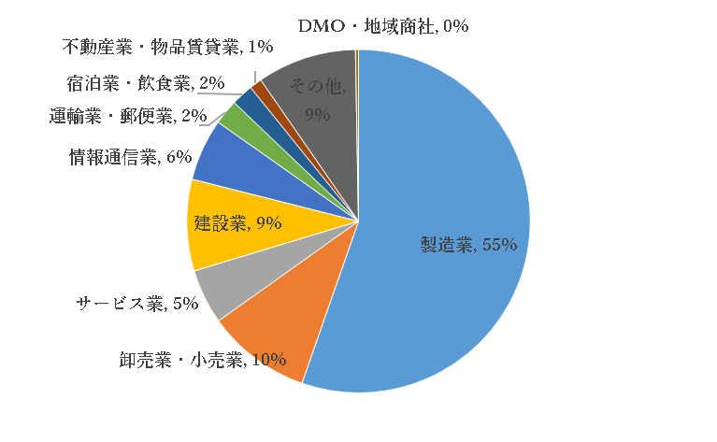
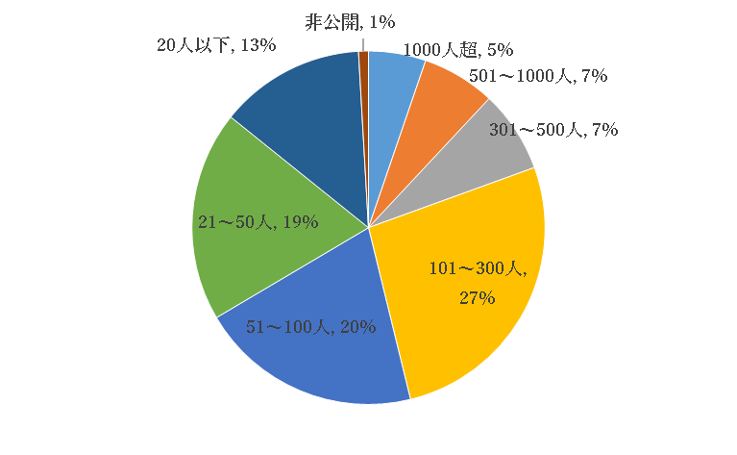
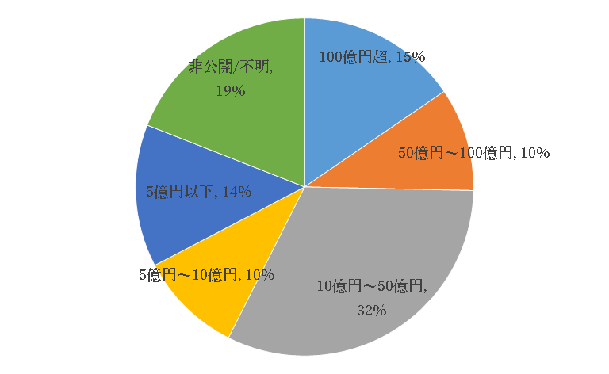
成約案件の内訳①
プロ人材の受入企業の業種は、製造業が約６割を占める。
プロ人材の受入企業の売上規模は、売上高10億円超が約６割を占める。
プロ人材の受入企業の従業員規模は、100人超が約半数を占める。
プロ人材受入企業業種
(N=17,884)
プロ人材受入先企業規模(従業員)
(N=17,884)
プロ人材受入企業規模(売上高)
(N=17,884)
(令和４年７月末現在)
過去の沖縄県の成約７件を除く

Slide 37
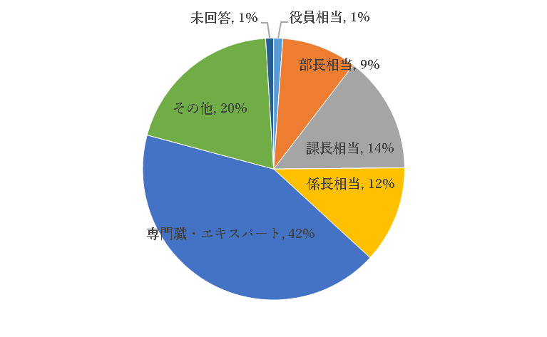
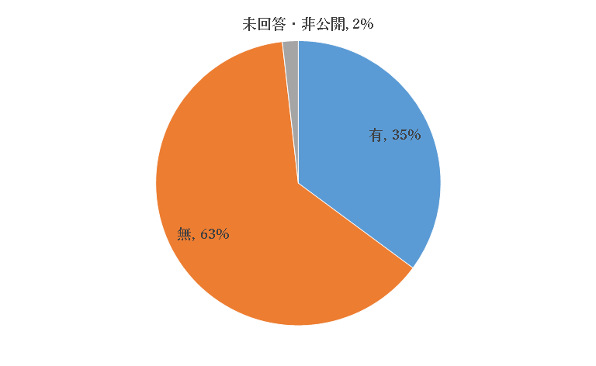
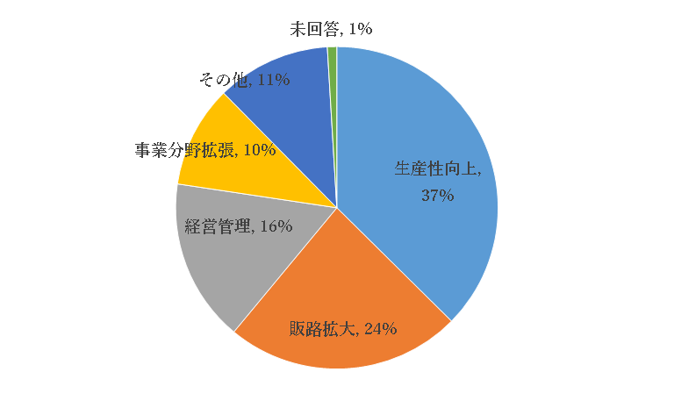
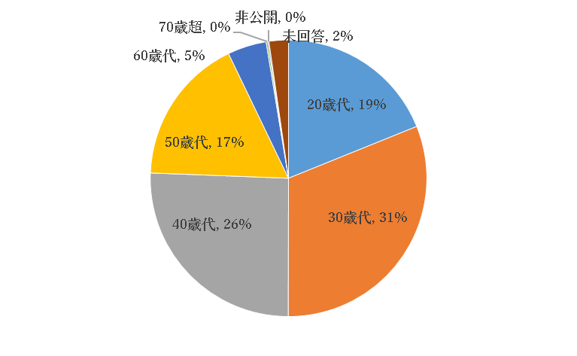
成約案件の内訳②
プロ人材のミッションは、多岐に亘るが、生産性向上がもっとも多く約４割を占める。
プロ人材のポストは、専門職・エキスパートがもっとも多く約４割、課長相当以上は２割以上を占める。
プロ人材の年代は、30歳代がもっとも多く約３割を占め、40歳代以下が約8割を占める。
県外への転居は、転居有が約４割を占める。
プロ人材のポスト
(N=15,344)
県外への 転居有無
(N=15,344)
プロ人材のミッション
(N=17,884)
プロ人材の年代
(N=17,884)
【プロ人材のミッション例】
生産性向上…営業部門強化に成功後、増加した受注力に対応できる製造部門の体制強化
販路開拓…中国や東南アジアなどの新興国における新たな販売網の構築
経営管理…事業承継に向けた管理業務体制の強化
事業分野拡張…ITを活用した地域活性化に資する新規事業への着手
(令和４年７月末現在)
過去の沖縄県の成約７件を除く
「プロ人材のポスト」「県外への転居有無」は、契約形態が「正社員」「雇用契約(フルタイム)」に該当するものを成約事例より抽出

Slide 38
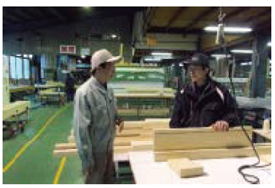
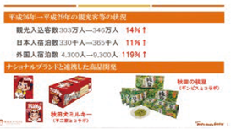
人材マッチングの成約事例①（常勤雇用人材）
北海道（恵庭市）
【企業概要】
株式会社 岡田建具製作所
業種 ： 家具・建具製造業
創業 ： 昭和42年5月
従業員： 30名
還流ルート： Ｉ ターン
前職：都市銀行勤務後、３社の経営企画
部門を経て直近は外資系金融機関
で金融法人を担当（アカウントマネ
ージャー、コンプライアンス担当部長）
【採用したプロフェッショナル人材】
年齢 ： 58歳
家族構成 ： 妻、子４人
出身地 ： 東京都江戸川区
前居住地 ： 千葉県松戸市
役職 ： 専務取締役
【主な事業内容】
北海道産の木材や天然の植物油を原料とした自然塗料を採用するなど、人や環境にやさしい製品作りを目指し、建具や家具等を製造し施工・取付を行ってきた。
【企業課題・プロフェッショナル人材採用のきっかけ】
社長が70歳を超えており、かつ親族内や社内に後継者候補が不在であり、事業承継が課題であった。また、事業承継の方法としてＭ＆Ａではなく、できれば信頼できる後継者に後を託したいという思いから外部人材の採用に取り組んだ。
秋田県（大館市）
【企業概要】
一般社団法人 秋田犬ツーリズム
業種 ： 地域連携DMO
創業 ： 平成28年4月
従業員： 10名
還流ルート： Ｉ ターン
前職：JASDAQ上場企業で経営企画職
として海外事業所の設立、事業立
ち上げに携わる
【採用したプロフェッショナル人材】
年齢 ： 45歳
家族構成 ： 独身
出身地 ： 千葉県印旛郡
前居住地 ： 千葉県印旛郡
役職 ： 事務局長
【主な事業内容】
秋田県北部4市町村よりなる地域連携DMOとして2016年に発足し、海外で知名度の高い秋田犬をフックに地域の観光・物産を活性化・促進。SNS分析、ペルソナマーケティングなどの手法を駆使し外国人宿泊者数の増加、地域の物販拡大を推進している。
【企業課題・プロフェッショナル人材採用のきっかけ】
民間ならではのスピードで地域連携DMOをマネジメント出来るプロ人材を募集。「官」の持つリソースを「民」のノウハウで活用し、地域の稼ぐ仕組みを構築するとともに地域コーディネーターを育成し秋田犬をフックにインバウンドの誘客、物品販売の拡大を加速。

Slide 39
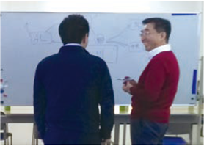
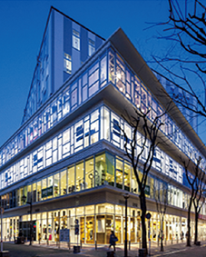
人材マッチングの成約事例②（常勤雇用人材）
長野県（駒ケ根市）
【企業概要】
株式会社 北川製菓
業種 ： 製造業
創業 ： 昭和33年
従業員： 100名
還流ルート： Ｉ ターン
前職：外資系医療機器メーカーの代表
取締役社長
【採用したプロフェッショナル人材】
年齢 ： 59歳
家族構成 ： 妻、子2人
出身地 ： 兵庫県神戸市
前居住地 ： 神奈川県川崎市
役職 ： 経営企画室長
【主な事業内容】
「おやつ＆スイーツ」のソリューション企業として、ドーナツを中心とした半生菓子を製造販売。
新しい食の分野の商品開発を加速させて、より広い市場への展開に取り組んでいる。
【企業課題・プロフェッショナル人材採用のきっかけ】
創業60周年を迎え、取り巻く環境の急速な変化への追随、働き方改革への対応等、収益性の向上が急務となった。
この総合力向上の実現のため、高い財務分析力とマネジメントスキル、さらに経営経験を有する人材のニーズが生じた。
熊本県（熊本市）
【企業概要】
株式会社 南栄開発
業種 ： 不動産業
（デベロッパー）
創業 ： 昭和59年
従業員： 27名
還流ルート： Ｉ ターン
前職：東京本社のマンションデベロッパー、リ
ゾート開発会社等を経て米投資ファンド
所有の１６ホテルのアセットマネージャー
【採用したプロフェッショナル人材】
年齢 ： 54歳
家族構成 ： 母
出身地 ： 広島県尾道市
前居住地 ： 東京都
役職 ： 街づくり事業部次長 兼 経営企画部次長
【主な事業内容】
創業35年の地場不動産デベロッパー（不動産開発、宅地開発、再開発事業、不動産売買・賃貸借）
【企業課題・プロフェッショナル人材採用のきっかけ】
熊本地震からの復旧・復興に加え、近年では市街地再開発事業のニーズも増え、地域のデベロッパーとしての成長を視野に入れた組織作りを進めることとなり、即戦力人材の採用活動をスタート。平成２９年オープンの熊本中心市街地のビル（大型商業施設「ＣＯＣＯＳＡ（ココサ）」＋オフィス）のアセットマネジメント（ビル全体の資産価値向上のための運営、管理等）を通じた街づくり推進を期待。

Slide 40

人材マッチングの成約事例③（副業・兼業人材）
➣ 印刷業を扱う今野印刷では、デジタル分野のマーケティング強化を課題としており、
社内でのノウハウ不足から副業・兼業形態での外部人材の受け入れを実施している。
会社概要
今野印刷株式会社
本社：宮城県仙台市
創業：明治41年
事業内容：印刷業、ネット関連コンテンツ作成
取組概要
既存の印刷ビジネスへ限界を感じており、デジタル分野の強化が経営課題
社内にデジタル分野に係るマーケティングの知見を有する人材がいなかったため、豊富な経験を有する外部人材を副業形態にて受け入れ
外部人材のノウハウの活用により、新規事業立ち上げを達成
副業・兼業
人材のプロフィール
都内コンサルティング会社に勤務し（ビッグデータ関連の営業を担当）、 その後ネット関連ビジネスの会社を設立
居住地は東京都

Slide 41
プロフェッショナル人材事業と地域金融機関との３つの連携策
■ 各道府県に設置されているプロフェッショナル人材戦略拠点（プロ拠点）との連携は、
プロ拠点が長年培ってきたプロ人材のマッチングノウハウを吸収する良い機会
（+収益にも貢献）
・ 今現在、人材事業に取り組む金融機関のみなさま
・ これから取り組もうと考えている金融機関のみなさま
・ 特に、比較的規模の大きくない金融機関のみなさま
【その１】 プロ拠点に、職員やOBを送り込む
← 35拠点に、79人(うち信金・信組22人)の金融機関のOBや現役職員が在籍
【その２】 プロ拠点と提携し、取引先におけるプロ人材のニーズをプロ拠点に紹介、
金融機関とプロ拠点が協働してマッチングを実現
← プロ拠点との提携方法次第では、金融機関が、情報提供料を受領することも可
【その３】 （上記連携策の進化系）プロ拠点と連携している人材紹介会社等と
連携協定を締結
← 現在、10府県超ですでに実施済であり、今後さらに広がる見込み。
← 現に提携している金融機関では、情報提供料を受領

Slide 42
（参考１）
近畿経済産業局レポート
「副業・兼業人材を活用するという選択肢」
〇副業・兼業人材を活用する企業の利点
〇中小企業が副業・兼業人材を受け入れる際の留意点
https://www.kansai.meti.go.jp/1-9chushoresearch/report23.html

Slide 43
1-1．副業・兼業人材を活用する企業の利点
活用企業・支援事業者に対するヒアリングを通して、副業・兼業人材の活用は課題解決の一手段として有効に機能する可能性が示唆されたことから、改めて中小企業が「副業・兼業人材を活用する」ことによる利点を、本章において整理します。
活用に「際する」利点
副業・兼業人材を活用する選択
活用を「通した」利点
①能力ある人材を全国から活用
②迅速なマッチング
③プロジェクト単位での活用
④ミスマッチ予防のお試し期間
⑤労務管理が不要
⑥ノウハウの定着
⑦能動力の向上
⑧自前主義からの脱却

Slide 44
1-2．副業・兼業人材を活用する企業の利点（活用に際する利点）
①能力ある人材を全国から活用
大企業による副業解禁や、新型コロナウイルスまん延に伴うリモートワーク、WEB会議システムが急速に浸透したことにより、専門性のある人材の余剰時間と能力が開放されることとなった。
企業と副業・兼業人材が、業務委託の仕事の募集から、契約締結までを直接行うことができるWEB上で展開されるプラットフォームサービス、また支援事業者が有する全国の副業・兼業人材のデータベースが整備されてきたことから、「全国の能力のある人材」と「副業・兼業ニーズを持つ全国の中小企業」を繋ぎ合わせる可能性が大きく進展し、副業・兼業人材の活用が広がった。
高い
新たに増えた
「副業・兼業人
材」という選択肢
人材の報酬単価
副業解禁
→時間契約
これまでの
選択肢
WEB会議技術の進化
→リモートワークの拡大
遠い
地元（通勤圏内）
日本全国
人材の居住地との距離
引用：経済産業省 第4回 スマートかつ強靭な地域経済社会の実現に向けた研究会
資料3 地方・中小企業における副業人材活用の実態と今後の拡大に向けて必要なこと（JOINS㈱）の一部資料を編集加工（上図）

Slide 45
②（通常の採用活動に比べて）迅速なマッチング
現在、副業・兼業人材は増加傾向にあり、「副業・兼業案件 ＜ 副業・兼業人材」 という状態。通常の採用（雇用）とは異なるため、求めている人材をスピード感を持って採用(業務委託）することが可能。
③プロジェクト単位での活用
副業・兼業人材は、企業の課題解決にピンポイントで活用が可能。プロジェクトが完結すれば、副業・兼業人材の業務は終了する。
④ミスマッチ予防のお試し期間
副業・兼業人材との契約は、月単位が主流。万が一、「当初のイメージと違う」といった人材のミスマッチが起こったとしても、短期間での契約解除が可能。よって、正社員の採用と違い、積極果敢に副業・兼業人材活用にトライすることが可能となる。
⑤労務管理が不要
業務委託契約で働く個人は、労働者ではなく自営業者であるため、労働基準法・職業安定法の対象ではない。
業務委託契約を締結する個人とは、社会保険や労働時間管理義務は不要となり、企業としてのリスクは低く、雇い主としての義務は大きくない。
雇い主の義務 |  | 雇用契約 | 業務委託契約
保険加入義務 | 厚生年金保険 | 必要 | 不要
 | 健康保険 | 必要 | 不要
 | 雇用保険 | 必要 | 不要
 | 介護保険 | 必要 | 不要
 | 労災保険 | 必要 | 不要
労働契約遵守 | 労働時間管理 | 残業時間管理 割増賃金支払 | 不要 （※）
ただし、副業・兼業であっても「雇用契約」となる場合は、社会保険や労働時間管理義務が必要となりますので、注意が必要です。
※過労等により業務に支障を来さないようにする観点から、その者からの申告等により就業時間を把握
すること等を通じて、就業時間が長時間にならないよう配慮することが望ましい。

Slide 46
1-3．副業・兼業人材を活用する企業の利点（活用を通した利点）
⑥自社の社員だけでPDCAが実施できる仕組みの定着（ノウハウの定着）
副業・兼業人材のコーチングのもとで社員が副業・兼業人材とPDCAを繰り返すことでノウハウを修得し、これまで社長主導で行われていたPDCAが、社員だけでも実施できる仕組みが定着する。
⑦現場からのアイデアが増加（能動力の向上）
中小企業においては、トップダウンで物事を進めることが多いが、副業・兼業人材が毎週社員に課題を与えることで、現場の社員自身で考える習慣が定着する。社員自身が考えることで、現場からの様々なアイデア提案につながり、社員への権限移譲やボトムアップの体制が構築される。
⑧ジョブの切り出しの常態化（自前主義からの脱却）
課題は、「全て自社で解決しなければならない」と考えていた中小企業が、課題をプロジェクト化し副業・兼業人材に任せることで、解決できることがある。こうした成功体験から、課題に対しては、社内人材だけで解決することにこだわらず、社内にはない、必要な部分には副業・兼業人材の力を利用するという概念が生まれ、課題となる業務の切り出しが行われるようになる。

Slide 47
2．中小企業が副業・兼業人材を受け入れる際の留意点
活用企業・支援事業者に対するヒアリングを通して、副業・兼業人材を受け入れる企業の留意点としては、企業が事前に準備すべきポイントと、受入後に心がけるべきポイントに大別されました。
以下、各ポイントについてご説明します。
受け入れる前
副業・兼業人材の受け入れ
受け入れてから
①「副業・兼業人材」が解決する課題
の明確化
②喫緊の課題には不向き
③ジョブ（業務）の切り出し
④権限範囲の明確化
⑤副業・兼業人材の扱いに対する意識
⑥課題解決に向けた柔軟な対応
⑦短いサイクルでのＰＤＣＡを回すチーム
組成
⑧副業・兼業人材と共に活動する社内人材
⑨副業・兼業人材の指摘を受け入れるマイ
ンドセット

Slide 48
2-1．中小企業が副業・兼業人材を受け入れる際の留意点＜受け入れる前＞
①「副業・兼業人材」が解決する課題の明確化
中小企業が副業・兼業人材に解決して欲しいと思っている課題は、副業・兼業人材や支援事業者のような第三者から見ればそこが本質的な課題ではなく、実は別のところに問題点があることが少なくない。実際に副業・兼業人材を探す前に、第三者（支援事業者）等からの目線で、課題の整理を行うことが有効。
②喫緊の課題には不向き
緊急度が高い日常業務のコア部分は正社員が行い、中小企業が長年棚上げしていた、緊急度は低いが将来的に解決したい課題について、副業・兼業人材と一緒に取り組むことが円滑な業務運営に繋がる。
③ジョブ（業務）の切り出し
副業・兼業人材に業務の一端を担ってもらうにあたって、既存の業務を可能な限り単位化し、どの業務をお願いするのか、どこまでの情報を共有する必要があるのかを明確にし、ジョブの切り出しを行う。切り出したジョブに対しては、副業・兼業人材と社内の人材を含めたプロジェクトとして活動できる体制を整えることが重要。
④権限範囲の明確化
副業・兼業人材が既存社員と同じように社内の一員として活躍するためには、社内の情報を副業・兼業人材へ適切に開示することが必要である。しかし、開示に不適切なものも存在することから、副業・兼業人材が社内の情報にどこまでリーチ出来るのか、また権限外の情報が必要となった場合のフォロー体制を整えておくことが社内管理上も重要。
⑤副業・兼業人材の扱いに対する意識
副業・兼業人材も「社員の1人」という意識が円滑な業務遂行やモチベーションとなり、既存社員との協働、契約終了後のノウハウ継承に大きく寄与することから、中小企業は、副業・兼業人材とゴールを設定し、そのゴールに向かって「共に考え」「共に悩み」「共に行動」する、1人の社員として迎え入れることが重要。

Slide 49
2-2．中小企業が副業・兼業人材を受け入れる際の留意点＜受け入れてから＞
⑥課題解決に向けた柔軟な対応
中小企業は、副業・兼業人材に対し、決まった工程を提示するのではなく、社員と副業・兼業人材が共に工程を考え、チームとしてゴールを目指す必要がある。また、取組の状況に応じて、臨機応変に工程を修正することも重要であり、場合によっては目指すべきゴールを変更するといった柔軟性（準委任契約）を持つことも必要である。こうした変化・変更が、意図した効果のみならず、副次的効果を生みだすこともある。
外注は、「成果」に対して報酬が支払われる業務委託契約の「請負契約」であり、企業が工程全ての仕様を定め、外注先は与えられた業務をこなすだけになってしまうが、「業務そのもの」に報酬が支払われる副業・兼業者との業務委託契約は「準委任契約」であり、請負契約と違い工程に関する制限等がないことから、工程や結果に対する柔軟性が実現する。
⑦短いサイクルでのＰＤＣＡを回すチーム組成
副業・兼業人材は社内に常駐していないため、従来の中小企業のPDCAサイクルでは意思の疎通が深まらない。より短いサイクルでのPDCAを繰り返すことで、中小企業と副業・兼業人材との関係性が強化される。また、考え方の相違や副業・兼業人材の作業進捗についても確認し、微修正を行いながらプロジェクトを進めることも可能となる。早急な結果を求めるよりも、小さな失敗の許容と、成功を賞賛しながら共に積み重ねる作業が重要。
⑧副業・兼業人材と共に活動する社内人材
中小企業は、副業・兼業人材に業務を任せきりにするのではなく、社内人材を副業・兼業人材と協働させることにより、人材育成の場と捉えることが重要。企業は、副業・兼業人材が持つ他社や他部門等との調整力や思考法といった副業・兼業人材が持つノウハウを、プロジェクトを共に推進する社内人材が自ずと吸収する等、社員の実践的な成長機会に繋がる。
⑨副業・兼業人材からの指摘を受け入れるマインドセット
副業・兼業人材には、第三者だからこそ気付くことができる外部目線がある。中小企業は副業・兼業人材から、自社に対する客観的な評価・改善事項への指摘を素直に受け入れるマインドセットが必要。

Slide 50

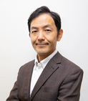
＜参考１＞副業・兼業人材の声
副業・兼業人材の声 小野秀一郎氏（40代） × 株式会社龍泉刃物（福井県）
【副業・兼業人材登録のきっかけ】
【副業・兼業人材としての心がけ】
東京でインバウンド専門の旅行業を手がけ、ウェブマーケティングにも造詣の深い小野秀一郎氏。コロナ禍が始まるまでの2019年はまさに日本中がインバウンドのピークを迎えていた。
しかし、コロナで外国人旅行者が激減する中、今まで培ったスキルを役立てたいと、複数の人材サービスプラットフォームに登録。
副業・兼業という言葉がなんとなく緩いイメージを与えてしまうが、本業と同じスタンスでプロとしての成果を上げるべく全力で取り組んでいる。経営者に信頼してもらえるように、最初の1～2か月でまず成果を出すことが重要。副業・兼業で得た経験も、今後インバウンドが戻ったときに本業に活かさないと勿体ない。
【株式会社龍泉刃物】
【成功する秘訣】
日本刀の刀鍛冶の鍛造技術から発生した伝統産業の越前打刃物。龍泉刃物はそこにスタイリッシュなデザインを施し、フランスの国際料理コンクールで使われた、最高の切れ味と美しい模様が浮かびあがるステーキナイフは、世界のシェフの目を奪った逸品。
しかし、海外から求められるも刃物はメンテナンスが不可欠で、売りっぱなしにもできず、販路開拓に悩んでいた。
業務の切り出し、課題が明確であること。また経営者と社員間で社内の問題認識等、経営ビジョンをしっかり共有できていることが大切。
業務を進めていく上で、テーマや方向性が変わっていく場合があるが、良い意味での方向転換は「フレキシブル」、ただし「ぶれ」て変わるのはいけない。表面的ではなく大元の課題から共有してくれると一緒に取り組んでいきやすい。外からの新しい風は社員にも刺激になり、良いプレッシャーにもなる。
副業・兼業募集の単価だが、企業の本気
度を示すためにも報酬の適正な設定も大事。
人材側も「何でもやります」ではなく、「これだ
けはきちんと出来ます」という人が副業・兼業
に適している。
都市部の副業・兼業人材は、地方や中小
企業で実感、やりがいを感じやすい。
【副業・兼業マッチング】
この課題の解決に力を貸したのが、海外に幅広いネットワークを有する小野氏。これまでも海外へのSNS発信や、HPの構築支援等を手がけた実績があり、ふくいプロフェッショナル人材総合戦略拠点の案件に対し、支援事業者を通じて応募。
月２回のウェブ会議が主体だが、2か月に1回は現地企業を訪問。本業での現場主義を踏襲し、カナダ全土での販路開拓に漕ぎ着けて、アメリカやシンガポールのリサーチも行った。
経営者より従業員育成の相談を受け、遠隔で外国籍従業員の育成をサポートしている。
小野秀一郎氏

Slide 51

＜参考２＞副業・兼業人材活用までの手順（イメージ例）
副業・兼業人材を活用したい企業
STEP1
支援機関（プロフェッショナル人材戦略拠点等）にアプローチ ※金融機関が窓口となるケースもある
副業・兼業人材を紹介している民間支援事業者にアプローチ
STEP1.5
課題を整理し、民間支援事業者を紹介
※本ページにおける「支援機関」はP26におけるⒶを、
「民間支援事業者」は、P26におけるⒷ・Ⓒを想定する
※企業と民間支援事業者→基本契約を締結
STEP2
民間支援事業者は人材募集内容の作成をサポート
STEP3
民間支援事業者の副業・兼業人材プラットフォームにおいて募集を開始
STEP4
民間支援事業者は、応募のあった副業・兼業人材から、募集内容に合う人材数名に絞り込み
STEP5
企業と人材が面談
※企業と人材→契約締結 / ※企業と民間支援事業者→個別契約を締結
STEP6
業務開始
JOINS(株)の資料を参考に当局が作成

Slide 52
（参考２）
内閣府「地方創生カレッジ」事業について

Slide 53
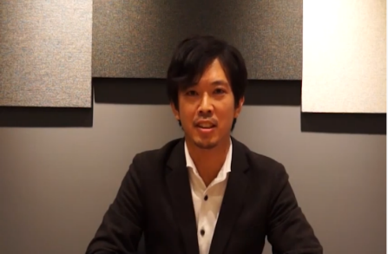
【地方創生カレッジ】人材紹介業務に役立つeラーニング講座等のご紹介
①金融機関による人材紹介事業を通じた中小企業の活性化
…先ずはこちらから（eラーニング※要：無料会員登録）
https://chihousousei-college.jp/e-learning/expert/sectoral/other/176.html
②地方創生に向けた外部（副業・兼業等）人材の活用
…副業・兼業からのアプローチ（eラーニング※要：無料会員登録）
https://chihousousei-college.jp/e-learning/basic/other/178.html
③人材紹介業務の実務に役立つコンテンツ
…関連する資料のDL、お問い合わせも可能です。
（HPコンテンツ、会員登録不要）
https://www.chihousousei-hiroba.jp/recruitment.html
④その他にも金融機関職員の皆さま向けの
コンテンツは色々あります！
（eラーニング※要：無料会員登録）
https://chihousousei-college.jp/Financial_institutions.html

Slide 54
地方創生カレッジeラーニングを受講するには？
①
②
①まずは無料会員登録！
②登録後は、このボタンから専用ページに
ログイン
講座名を確認し、フリーワード検索

Slide 55
ご清聴いただき、ありがとうございました

